Slide 1
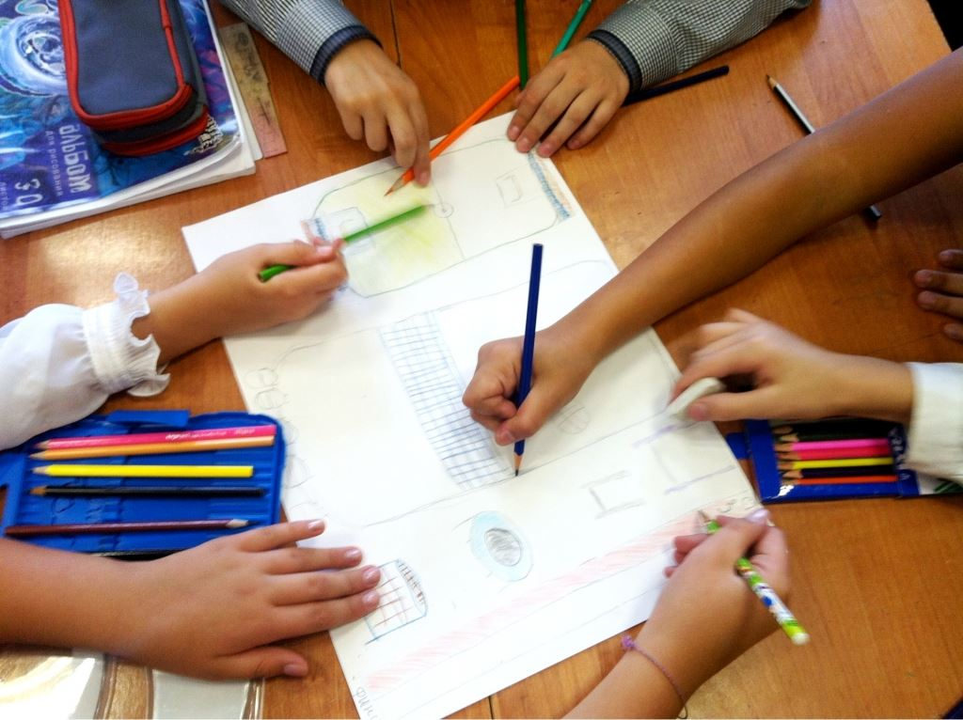
Урок ИЗО
и английского языка
Презентацию подготовили
учитель начальных классов
ГКОУ АО«СОШ №4»
Копенкина.Л.П
и учитель английского языка
Лысенко.Л.А

Slide 2

Эмоциональный настрой

Slide 3
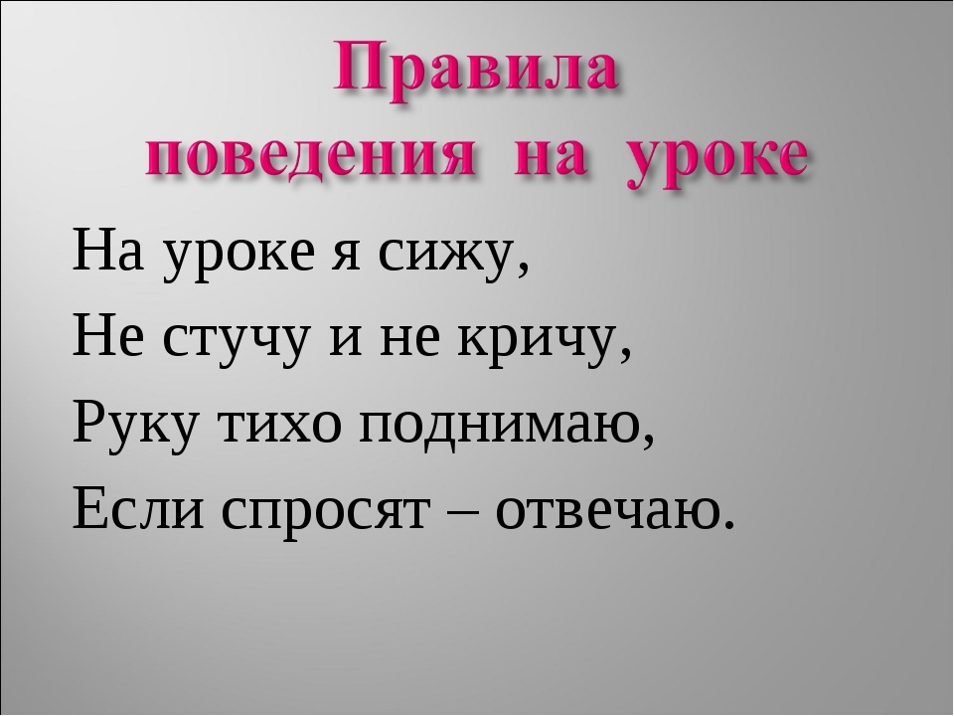
Здравствуйте!
Good-morning!

Slide 4
Проверка готовности к уроку.
Для урока нам понадобятся :
альбомный лист
простой карандаш
ластик
масляные мелки

Slide 5
Уточнение темы урока. Сообщение целей урока.
О теме нашего урока постарайтесь догадаться сами, посмотрев небольшой видеофрагмент .
What is the topic of our lesson? How do you think ?

Slide 6
What is the topic of our lesson? How do you think?
Сегодня мы поговорим о многообразии птиц, о строении их тела, об их размере и цвете. А некоторых из них вы научитесь рисовать

Slide 7
Фонетическая зарядка.

Slide 8
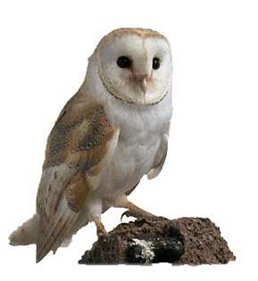
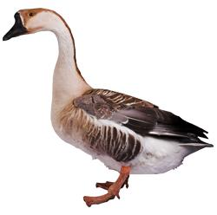
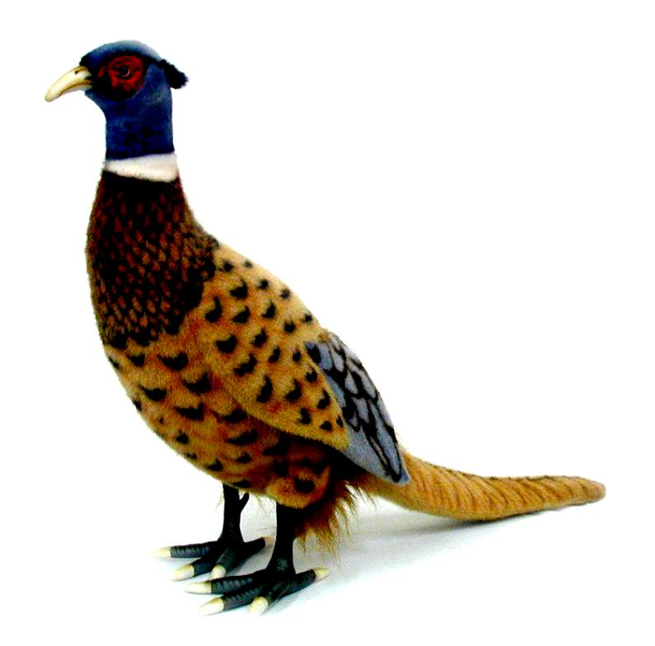
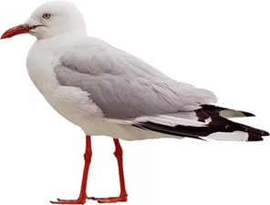
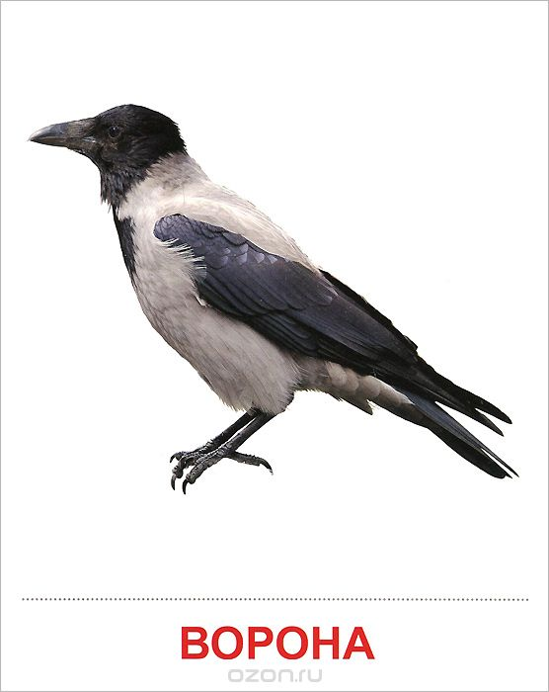
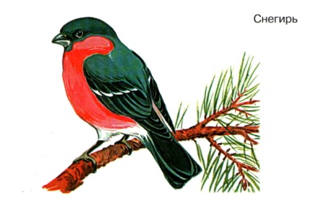
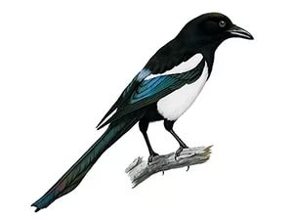
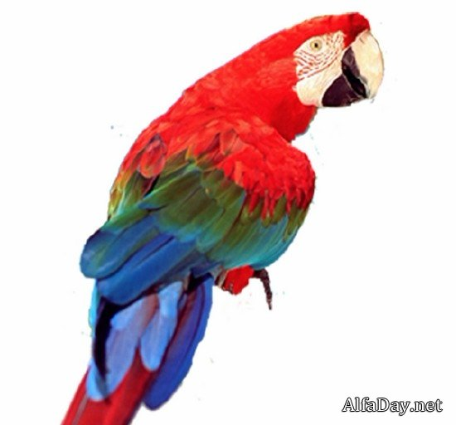
Каких же птиц вы увидели в видеофрагменте?
goose
pheasant
Seagull
owl
bullfinch
Magpie
Crow
parrot

Slide 9
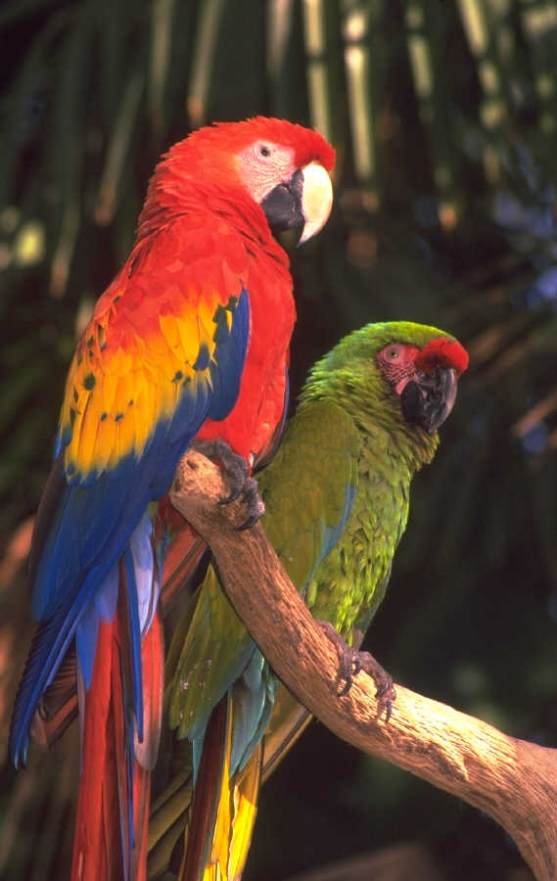
Сегодня вы научитесь рисовать одну из этих птиц.
Что это за птица, вы узнаете, отгадав английскую загадку
These birds may be wild or domestic. If they are wild they live in the tropical forests of Africa, America and Australia. They are the second favourite pets of English people after dogs. Polly and Chatterbox are English names for these birds. Kesha and Gosha are Russian names for them. What birds are they?
It is a parrot

Slide 10
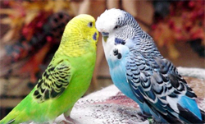
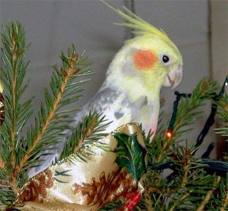
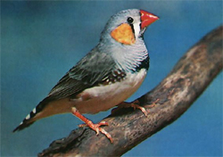
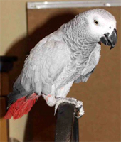
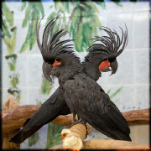
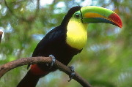
Виды попугаев
Волнистый попугай
Корелла
Амадин
Жако
Какаду
Тукан

Slide 11
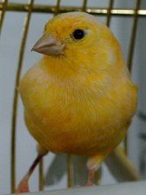
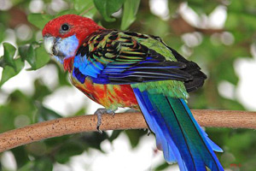
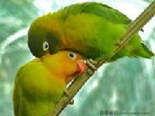
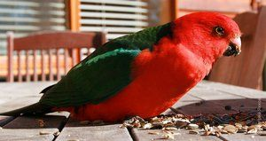
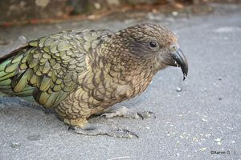
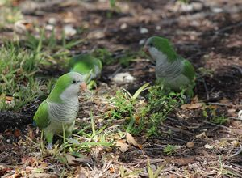
Виды попугаев
Розелла
Канарейка
Неразлучники
Королевский
Монахи
Совиный

Slide 12
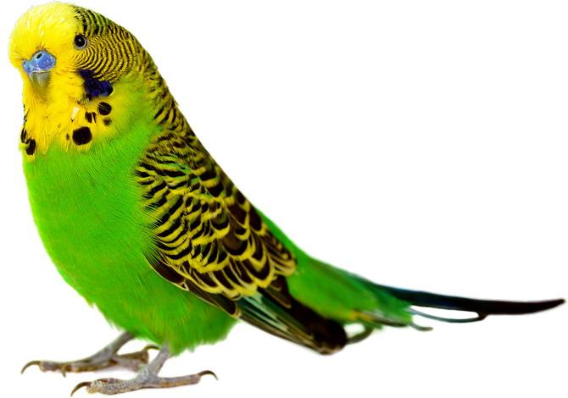
Подумай!
Какие части тела ты знаешь?

Slide 13
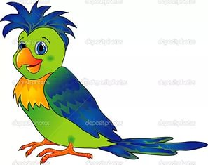
Строение попугая
хохолок
hooked beak
голова
head
клюв
bill
шея
neck
туловище
bodi
крылья
перья
wings
feather
хвост
tail
когти
claws

Slide 14
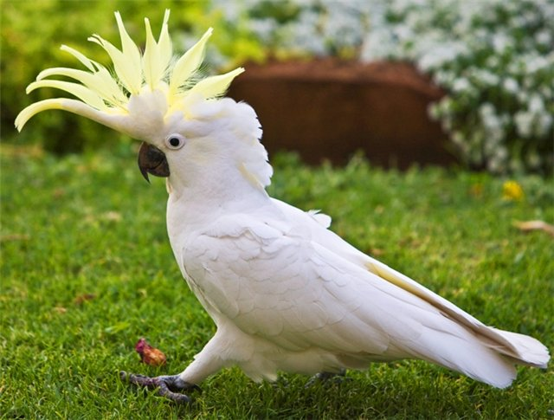
Физминутка
Parrots fly.
And parrots sit.
Parrots climb.
And parrots speak.
Parrots sing.
And parrots run.
Parrots swing
And have much fun.

Slide 15
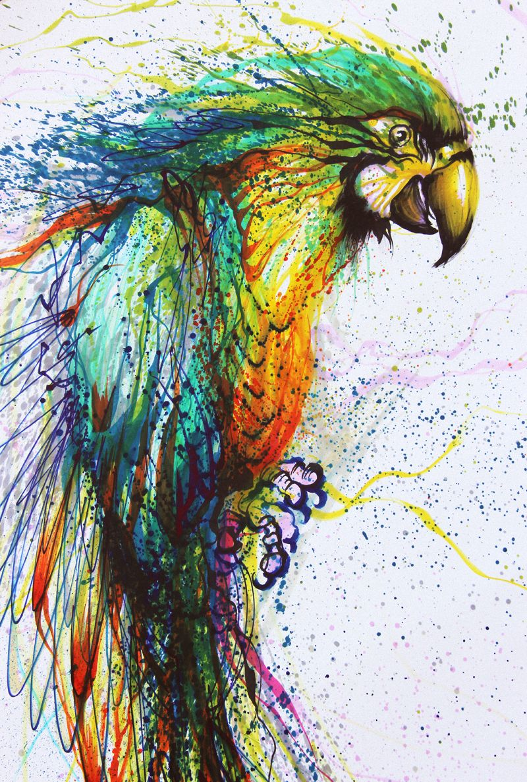
Рисуем попугая

Slide 16
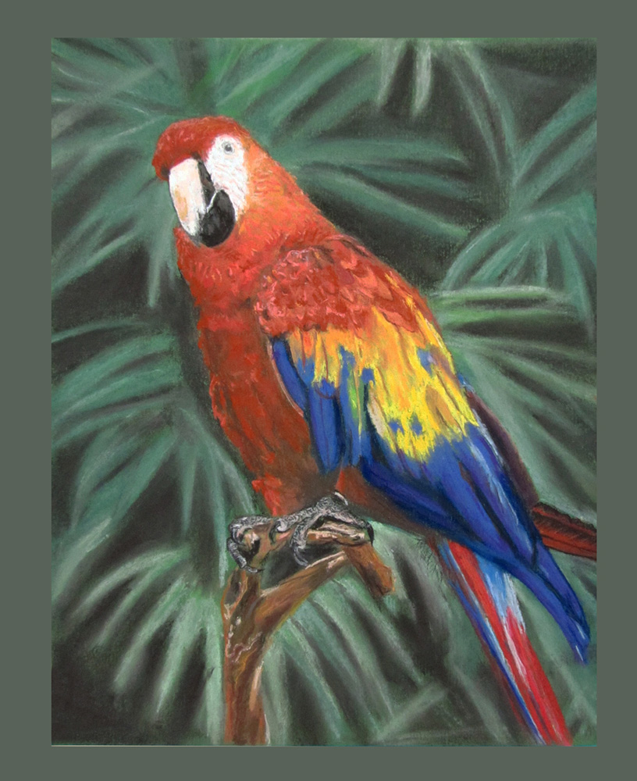

Slide 17
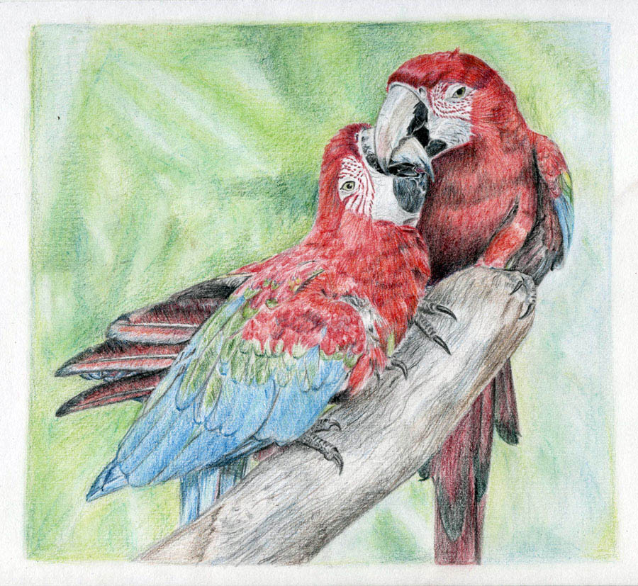

Slide 18
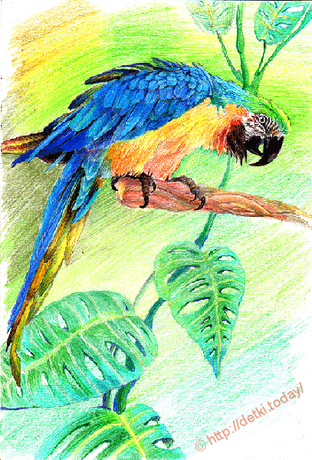

Slide 19
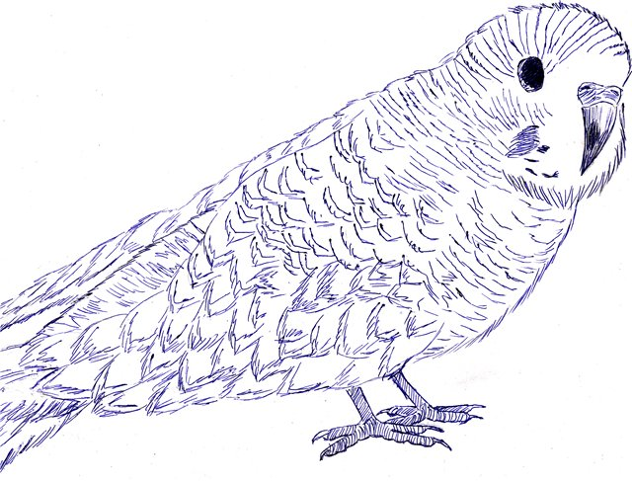

Slide 20
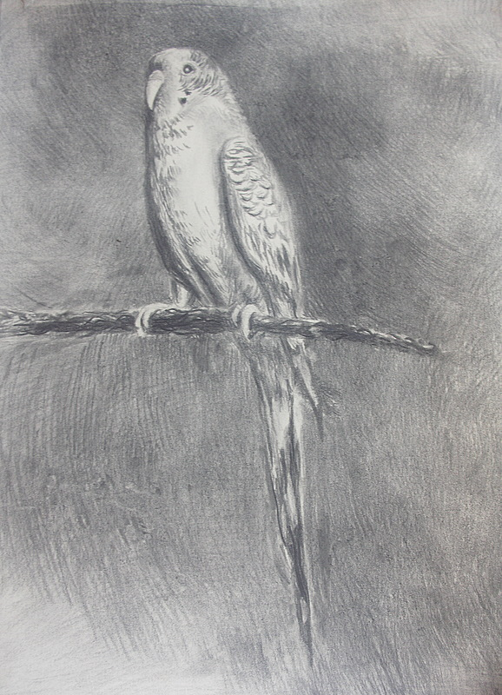

Slide 21
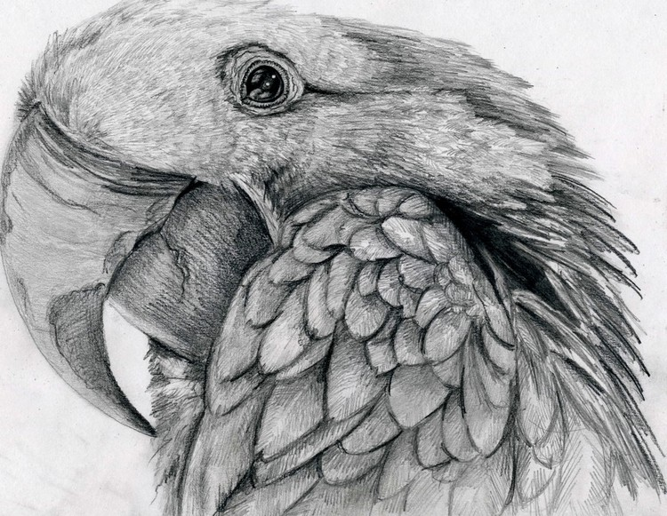

Slide 22
Рефлексия
А теперь ребята продолжите предложение:
Сегодня на уроке я научился…
Сегодня на уроке мне понравилось…
Сегодня на уроке я повторил…
Сегодня на уроке я закрепил…
Сегодня на уроке я поставил себе оценку …

Slide 23
Домашнее задание
ИЗО
«Дома вы сделаете мини-проект, а именно, новый рисунок попугая в черном изображении, используя уголь»
АНГЛИЙСКИЙ ЯЗЫК
«И составите рассказ о нарисованном попугае на английском языке, пользуясь планом на распечатке».

